Slide 1
โรงพยาบาลส่งเสริมสุขภาพตำบลเตาปูน อ.สอง จ.แพร่

Slide 3
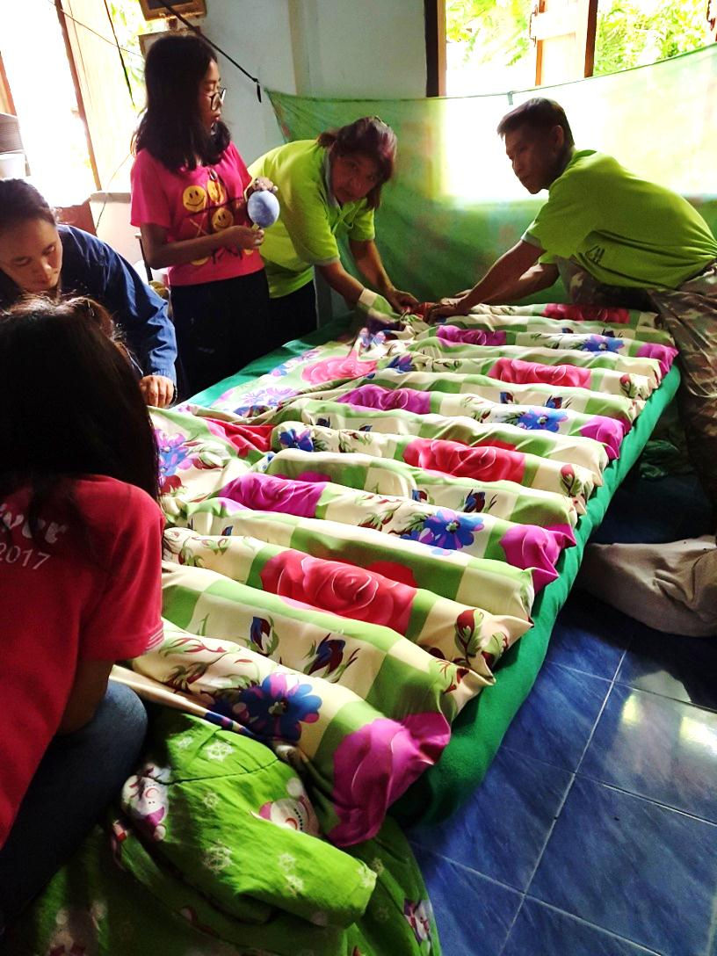
นวัตกรรม
ชื่อนวัตกรรม ที่นอนลูกโป่งน้ำ กับหน่วยจิตอาสาเยี่ยมบ้าน Emergency
ชื่อเจ้าของผลงานและผู้ร่วมงาน
นางพจนารถ มั่งสูงเนิน,
คณะเจ้าหน้าที่ รพ.สต.เตาปูน,
Care Giver รพ.สต.เตาปูน,
จิตอาสาเยี่ยมบ้าน รพ.สต.เตาปูน

Slide 4
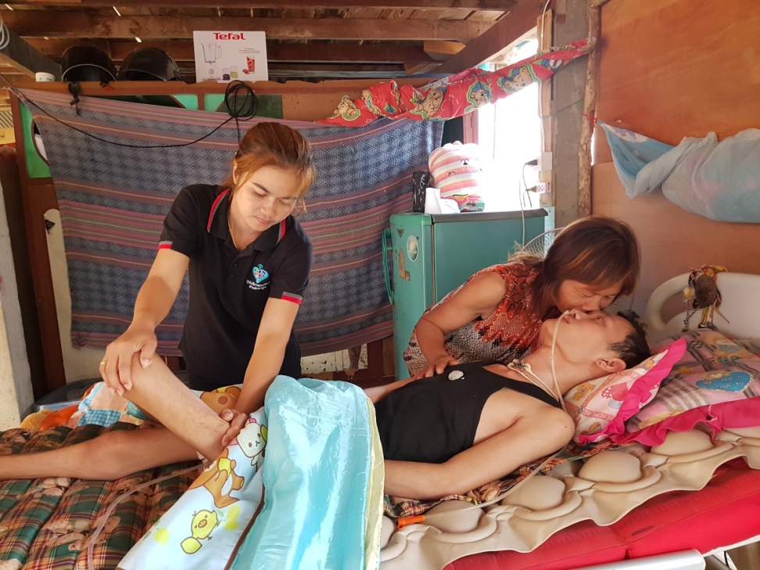
ปัญหาผู้ป่วยติดเตียงไม่มีที่นอนลมใช้
นวัตกรรมการประดิษฐ์ที่นอนลูกโป่งน้ำ เพื่อป้องกันการเกิดแผลกดทับให้กับผู้ป่วยติดเตียงในชุมชนทุกคน ที่ยังไม่มีที่นอนลมใช้
ใช้รูปแบบของการช่วยเหลืออย่างเร่งด่วนเปรียบเหมือนกับการช่วยผู้ป่วยฉุกเฉินหรือEmergency เจอแล้วสามารถรวมกลุ่มกันทำที่นอนลูกโป่ง ช่วยเหลือในทันที
ยึดหลัก 3 ท ทำทันที ใน
24 ชม.

Slide 5
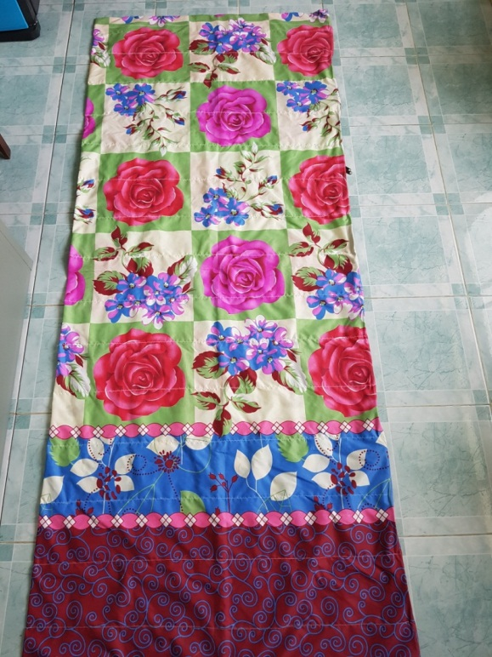
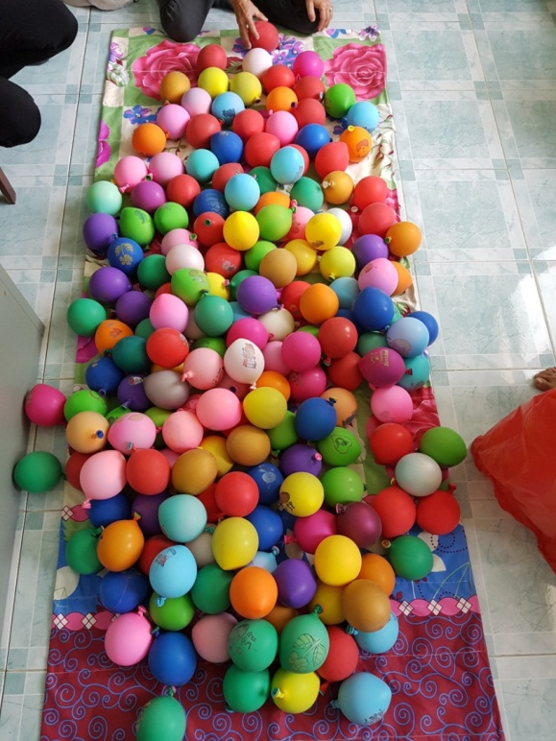
วัตถุประสงค์
เพื่อให้ผู้ป่วยกลุ่มติดเตียงทุกคน ไม่เกิดแผลกดทับ
เพื่อกระตุ้นให้ชุมชนเห็นความสำคัญต่อการช่วยเหลืออย่างเร่งด่วนในกลุ่มผู้ป่วยติดบ้านติดเตียง

Slide 6
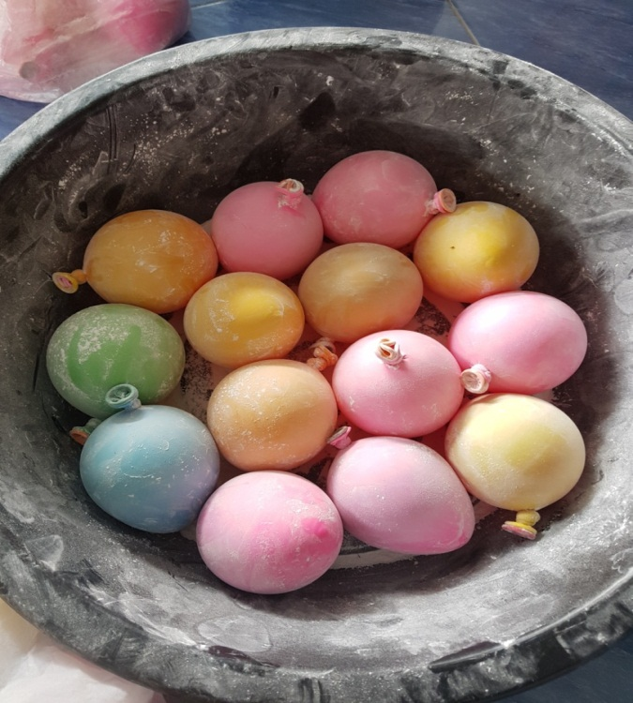
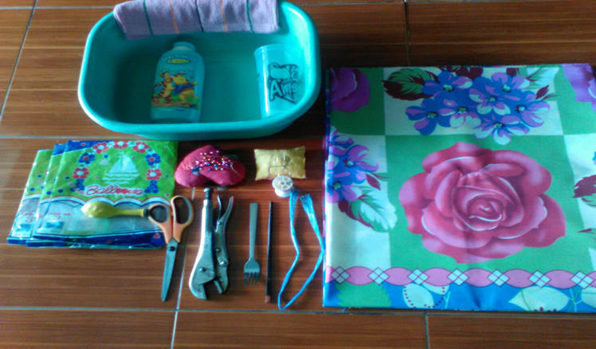
กรอบแนวคิด
ผู้ป่วยติดบ้านติดเตียงทุกคนในชุมชน ไม่เกิดแผลกดทับ โดยการให้ความช่วยเหลืออย่างเร่งด่วนในการจัดทำที่นอนลูกโป่ง เพื่อให้ผู้ป่วยติดเตียงได้ใช้ในทันทีโดยใช้หลัก 3 ท ทำทันที ใน 24 ชม. โดยทีมจิตอาสาเยี่ยมบ้าน

Slide 7
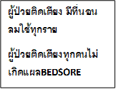
กรอบแนวคิด

Slide 8
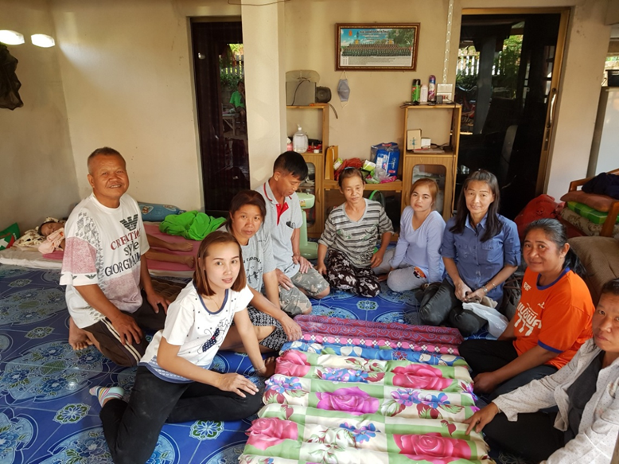
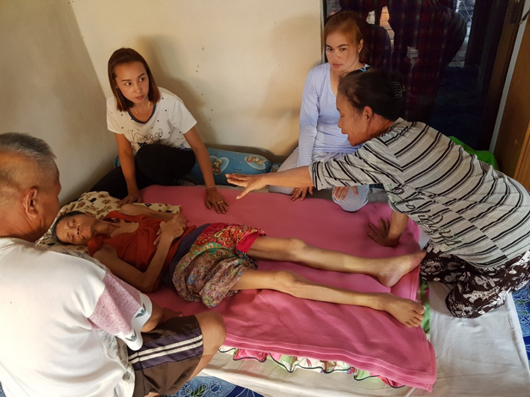
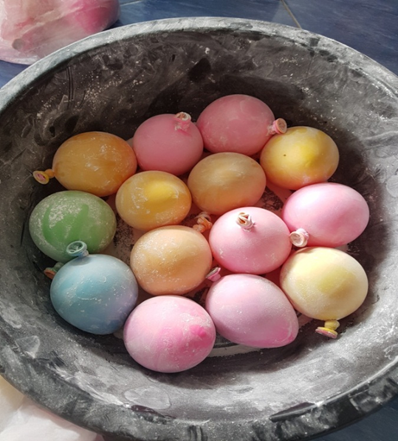
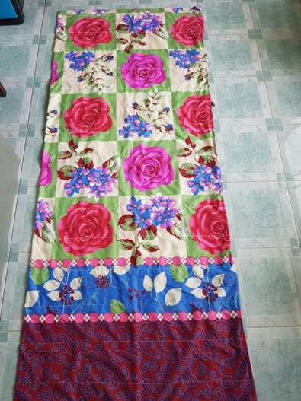
ผลการศึกษา
จากการทำที่นอนลูกโป่ง ให้แก่ผู้ป่วยติดเตียงในชุมชน จำนวน 4 ราย ในระยะเวลา 16 สัปดาห์ พบว่า
ผู้ป่วย ไม่เกิดแผลกดทับ ร้อยละ 100
ความพึงพอใจของญาติ ผู้ดูแล ผู้ป่วย ร้อยละ 100
มีความพึงพอใจต่อการให้บริการและพึงพอใจต่อผลการใช้ที่นอนลูกโป่ง ร้อยละ 100

Slide 9
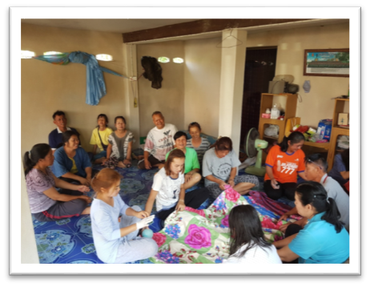
การนำผลงานไปใช้ประโยชน์
เผยแพร่การทำที่นอนลูกโป่ง ในรูปแบบของการฝึกอบรมการทำ ในกลุ่มอาชีพต่างๆในชุมชนเพื่อสร้างรายได้สามารถประยุกต์ใช้กับการทำเบาะรองนั่งใช้เองในบ้าน ในชุมชนได้ และได้จัดตั้งกลุ่มเพื่อให้การดำเนินงานเกิดความสะดวก รวดเร็วมากยิ่งขึ้น มีการพัฒนารูปแบบการช่วยเหลือในกลุ่มผู้ป่วยอื่นๆในชุมชน

Slide 10
เพื่อพัฒนาให้เกิดความยั่งยืนในชุมชนโดยสนับสนุน เสริมพลัง แก่ทีมจิตอาสาเยี่ยมบ้าน Emergency
และมีการประชาสัมพันธ์กลุ่มและผลลัพธ์ของการดำเนินงานอย่างต่อเนื่องในชุมชนเพื่อให้เกิดการเรียนรู้ และให้คนในชุมชนเห็นความสำคัญใน

Slide 11
บทเรียนที่ได้รับ
สิ่งที่ได้เรียนรู้จากการจัดทำนวัตกรรม ที่นอนลูกโป่ง มีการจัดทำมาแล้ว หลากหลายพื้นที่ หลากหลายแบบ แล้วแต่วัสดุที่เราจะหาได้ มีงานวิจัยหลายชิ้น ซึ่ง เราสามารถนำมาประยุกต์ใช้ให้เหมาะสมกับบริบทการทำงานของพื้นที่ได้ไม่ยาก แต่ความสำคัญคือทำอย่างไรให้เกิดประโยชน์สูงสุดต่อชุมชน และทำให้เกิดความยั่งยืนในชุมชนให้ได้

Slide 12
ดังนั้น การที่ใช้วิธีการทำงานแบบEmergencyเพื่อช่วยเหลือนั้น จึงเป็นทางเลือกหนึ่งที่ช่วยกระตุ้นให้คนในชุมชน ให้เห็นความสำคัญต่อการเข้าไปช่วยเหลือผู้ป่วยติดบ้านติดเตียงในชุมชนอย่างเร่งด่วน และคนในชุมชนได้เรียนรู้การทำที่นอนลูกโป่งเพื่อใช้กับคนในครอบครัวหรือคนใกล้ชิดได้เอง จึงเป็นการขยายผลการใช้นวัตกรรมสู่ชุมชนเกิดผลดีอย่างต่อเนื่องและยั่งยืนได้

Slide 13
ปัจจัยแห่งความสำเร็จ
การเสริมพลังในคณะทำงาน ได้แก่ทีมจิตอาสา Care giverอย่างสม่ำเสมอ เพื่อให้ได้รับการสนับสนุนจากชุมชน
ผู้บริหารเห็นความสำคัญต่อการทำงานในชุมน สนับสนุนให้มีการเรียนรู้จากสิ่งดีๆในชุมชนและเผยแพร่ผลการดำเนินงาน สนับสนุนการพัฒนาผลงานอย่างสม่ำเสมอ

Slide 14
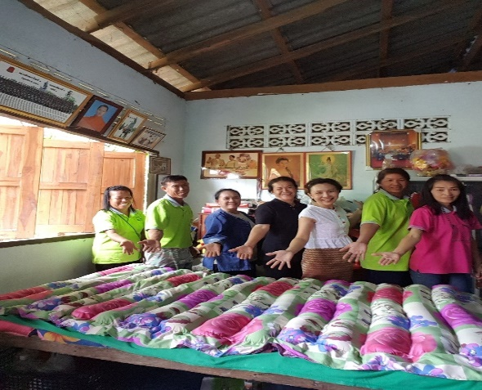
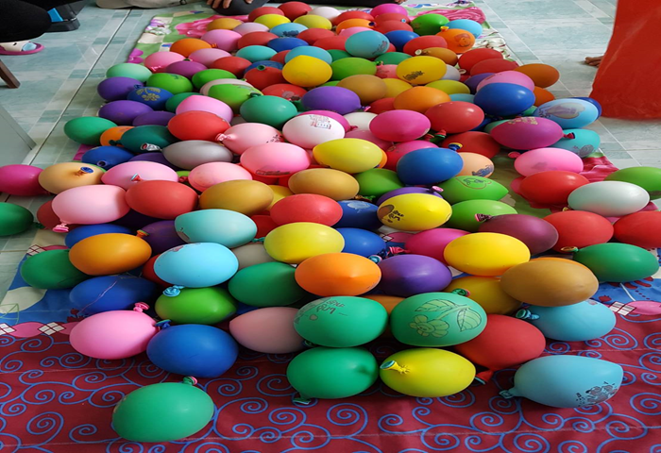
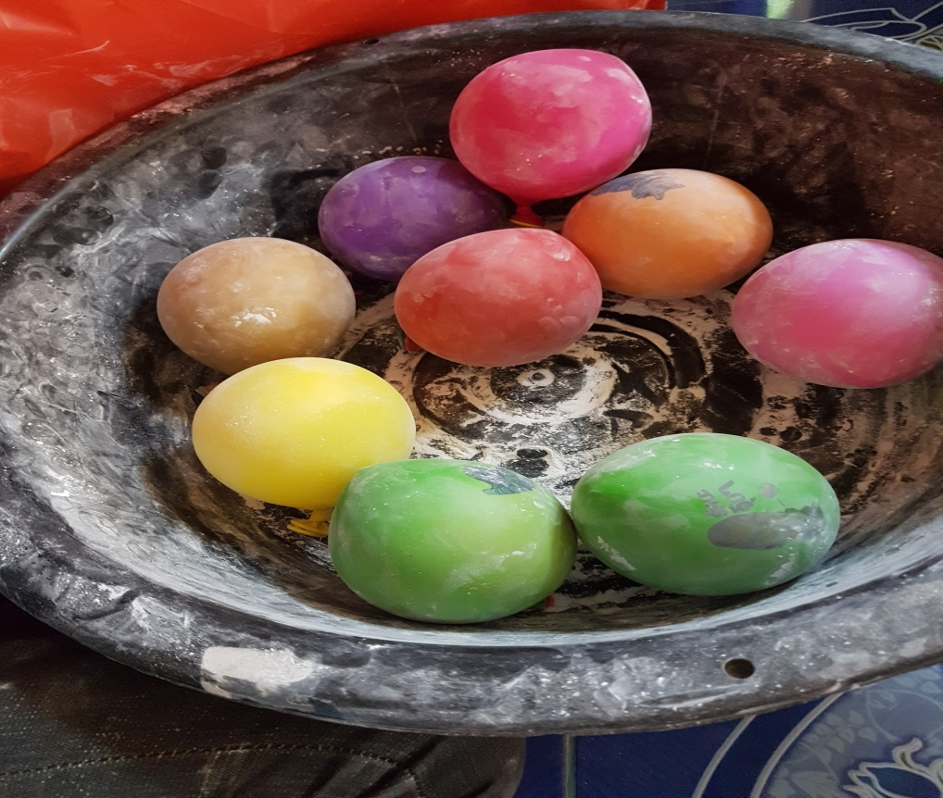
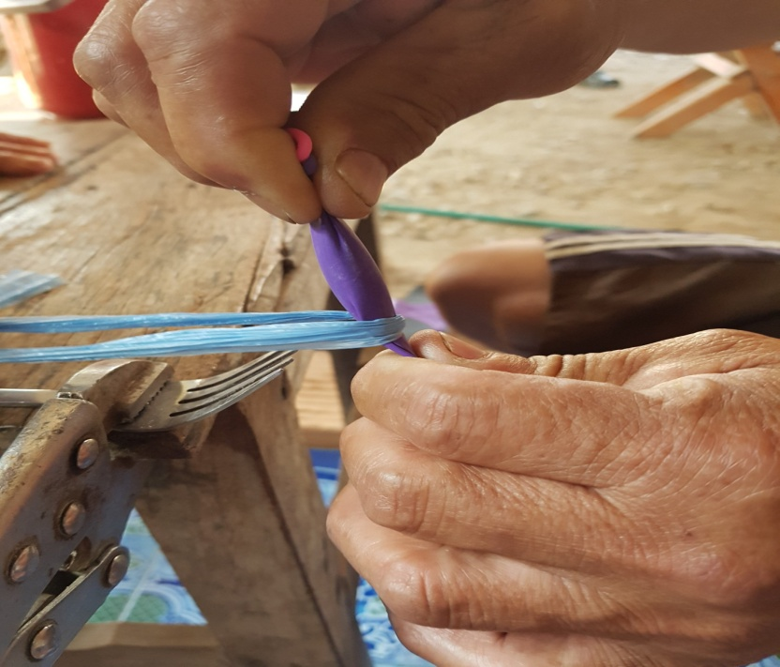
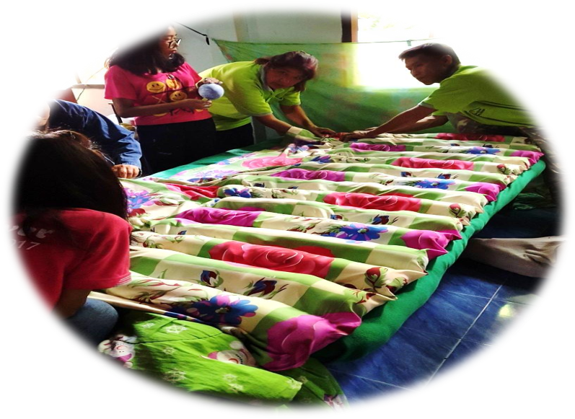
วิธีทำ
ผลการศึกษา
นวัตกรรม
1.เย็บผ้าประกบกันเป็นช่องๆ เย็บติดซิปด้านข้าง
จากการทำที่นอนลูกโป่ง ให้แก่ผู้ป่วยติดเตียงในชุมชน จำนวน 4 ราย ในระยะเวลา 16 สัปดาห์ พบว่า
ผู้ป่วย ไม่เกิดแผลกดทับ ร้อยละ 100
ความพึงพอใจของญาติ ผู้ดูแล ผู้ป่วย ร้อยละ 100
มีความพึงพอใจต่อการให้บริการและพึงพอใจต่อผลการใช้ที่นอนลูกโป่ง ร้อยละ 100
ที่นอนลูกโป่งน้ำ
กับหน่วยจิตอาสาเยี่ยมบ้านEmergency
2.นำลูกโป่งซ้อนกัน2-3ชั้น ตามความต้องการ
3.เป่าลมใส่ลูกโป่งให้ได้ขนาดพอดีกับช่องที่เย็บไว้
ชั่งน้ำหนักให้เท่ากันทุกลูก
ประโยชน์ที่ได้รับ
4.นำแป้งเด็กคลุกลูกโป่งก่อนยัดในช่องผ้าที่เตรียมไว้
สามารถเผยแพร่การทำที่นอนลูกโป่ง ในรูปแบบของการฝึกอบรมการทำ ในกลุ่มอาชีพต่างๆในชุมชนเพื่อสร้างรายได้
สามารถประยุกต์ใช้กับการทำเบาะรองนั่งใช้เองในบ้าน ในชุมชนได้
5.การยัดลูกโป่งควรยัดพร้อมกันทีละแถวตามแนวยาวของที่นอน และวางลักษณะซ่อนปมที่มัดปากลูกโป่งไว้
6.รูดซิปปิดท้ายตามแนวยาวของที่นอน
โรงพยาบาลส่งเสริมสุขภาพตำบล เตาปูน
อ.สอง จ.แพร่

Slide 15
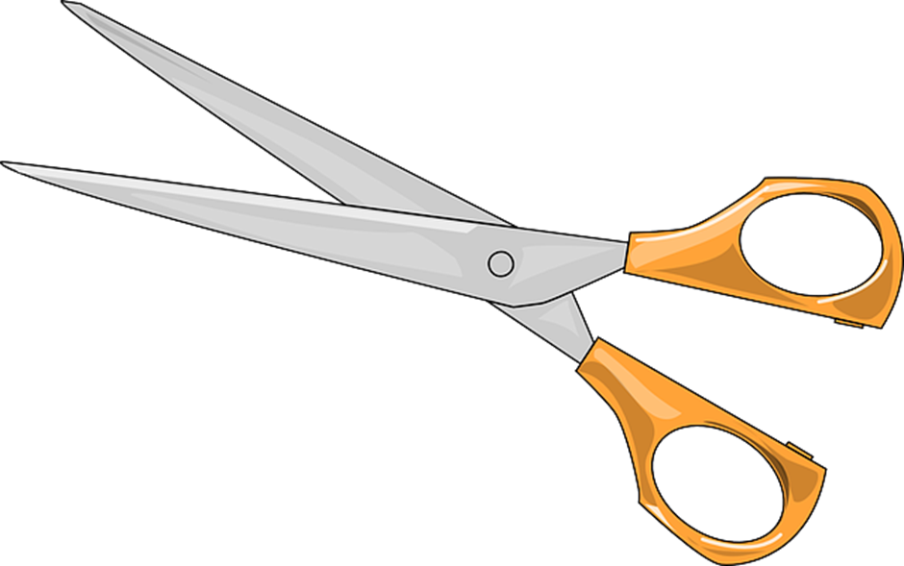
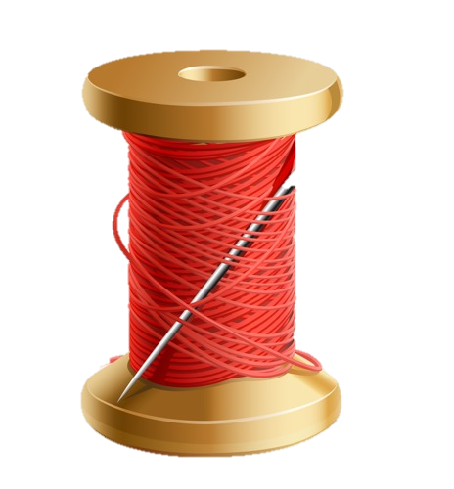
วิธีทำที่นอนลูกโป่งป้องกันแผลกดทับ
วัตถุประสงค์
ความสำคัญประเด็นปัญหา
อุปกรณ์
ปัจจุบัน ผู้ป่วยในชุมชน มีแนวโน้มที่จะมีภาวะติดบ้านติดเตียงเพิ่มมากขึ้น จึงมีความต้องการใช้กายอุปกรณ์เพิ่มมากขึ้นตามมาด้วยแต่ในปัจจุบันที่นอนลม มีราคาค่อนข้างแพง การที่จะให้ผู้ป่วยซื้อมาใช้เอง จึงเป็นภาระค่อนข้างหนักของครอบครัว ประกอบกับที่นอนลมในสถานบริการที่มีให้ยืม มีสภาพเสื่อมและชำรุดไปตามเวลาและการใช้งาน ยากต่อการซ่อมแซม ในการเยี่ยมบ้านผู้ป่วยกลุ่มติดบานติดเตียง จึงเริ่มประสบปัญหาไม่มีที่นอนลมใช้ ดังนั้น จึงคิดแก้ไขปัญหาในการประดิษฐ์ที่นอนลูกโป่ง เพื่อป้องกันการเกิดแผลกดทับ แจกจ่ายให้กับผู้ป่วยติดเตียงในชุมชนทุกคน ที่ยังไม่มีที่นอนลมใช้
1. เพื่อให้ผู้ป่วยกลุ่มติดเตียงทุกคน ไม่เกิดแผลกดทับ
2. เพื่อกระตุ้นให้ชุมชนเห็นความสำคัญต่อการช่วยเหลืออย่างเร่งด่วนในกลุ่มผู้ป่วยติดบ้านติดเตียง
1.คีมล็อค
2.ส้อม
3.ผ้า
4.ซิปยาว 90-110 นิ้ว ปรับตามความยาวของที่นอนที่ต้องการ
5.ลูกโป่งเบอร์
6.แป้งฝุ่นสำหรับเด็ก
7.เชือกฟาง
8.แก้วน้ำ
9.เครื่องชั่งน้ำหนัก
10.เข็ม ด้าย
กรอบแนวคิด
ผู้ป่วยติดบ้านติดเตียงทุกคนในชุมชน ไม่เกิดแผลกดทับ โดยการให้ความช่วยเหลืออย่างเร่งด่วน ยึดหลัก 3ท
ทำทันที ภายใน 24 ชม. โดยทีมจิตอาสาเยี่ยมบ้าน

